Slide 1
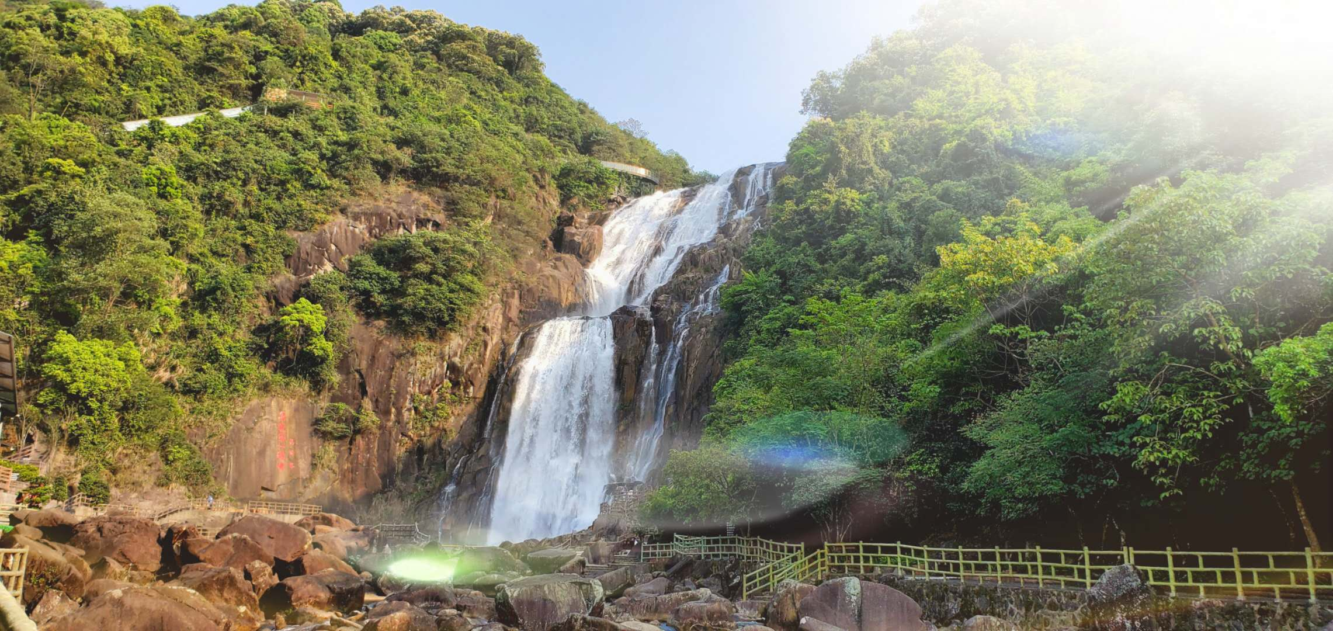
2021年丰顺县乡村旅游
精品线路推荐（二）
丰顺县文化广电旅游体育局
2021年10月

Slide 2
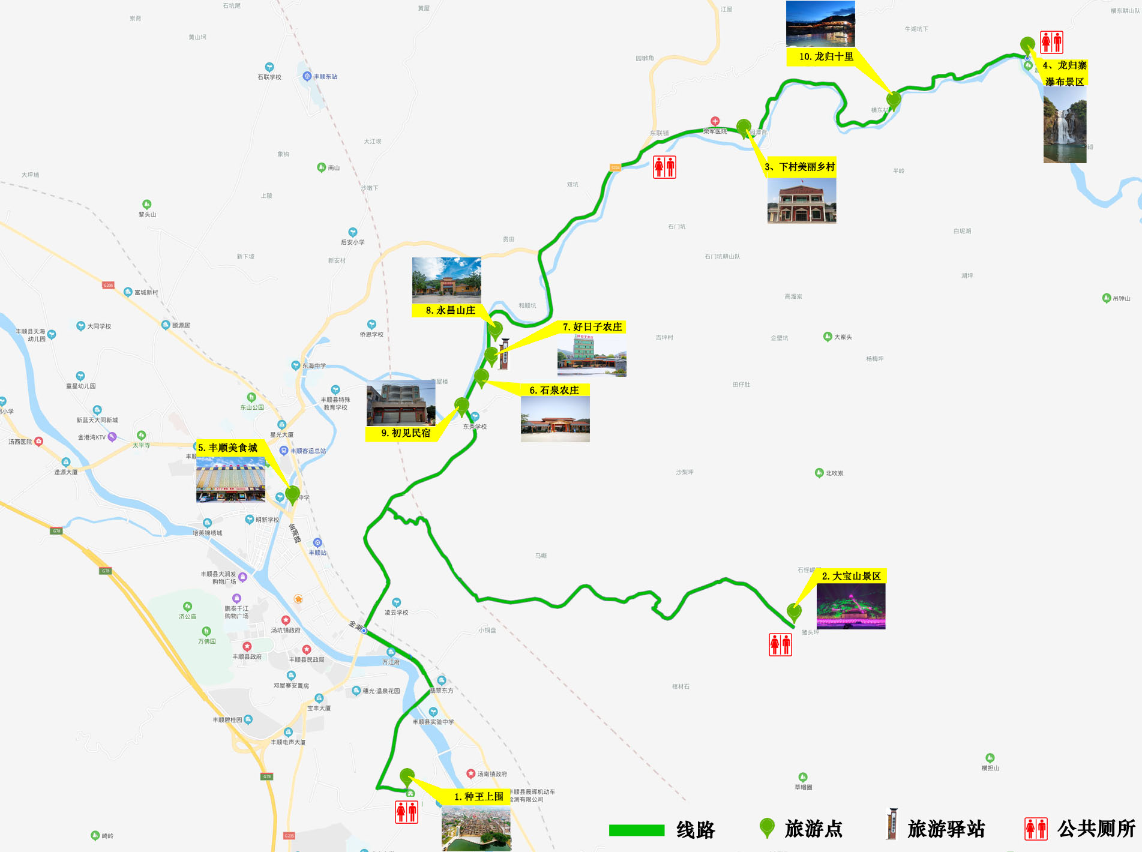
丰顺县乡村旅游
精品线路推荐（二）规划图
01

Slide 3
2021丰顺县乡村旅游
线路规划
线路名称：
客风潮韵，寻味丰顺，生态之旅
县城→种玊上围→坚真纪念馆→大宝山温泉旅游度假区→初见民宿→石泉农庄→田园好日子农庄→永昌山庄→下村美丽乡村→龙归十里→龙归寨瀑布景区（农家乐）→滩良村→丰顺美食城
线 路 图：
推荐行程：
1天
精品线路推荐
行程简介
迎着清晨的阳光，我们来到位于新楼村的【种玊上围】，这座城堡式古建筑至今已有340年历史，在砖墙之间寻找岁月的足迹。来到县城的【坚真纪念馆】，该馆详细而生动地介绍了李坚真战斗的一生，光辉的一生。随后前往客潮文化相融的【大宝山温泉度假区】，茶园、古寨、围龙屋，勾画渲染着迷人的乡野文化。午餐时间到了，循着香味，我们来到【金贵大道】，无论是客家风味、潮汕美食还是本地特色小吃，应有尽有，满足舌尖的诱惑。吃饱喝足，不如去【下村美丽乡村】一览山光水色，漫步田野，看别样的田耕风情。接下来别错过【龙归寨瀑布景区】，有着“粤东第一瀑布”美誉，飞珠溅玉、水雾飘渺，满满的负氧离子，呼吸间都是山水之意。走进红色文化村【滩良村】，这里是东江第一次工农兵代表大会遗址、东江苏维埃政府暨红十一军纪念馆，当年滩良等村为革命做出了巨大的贡献，铭记历史。
02

Slide 4
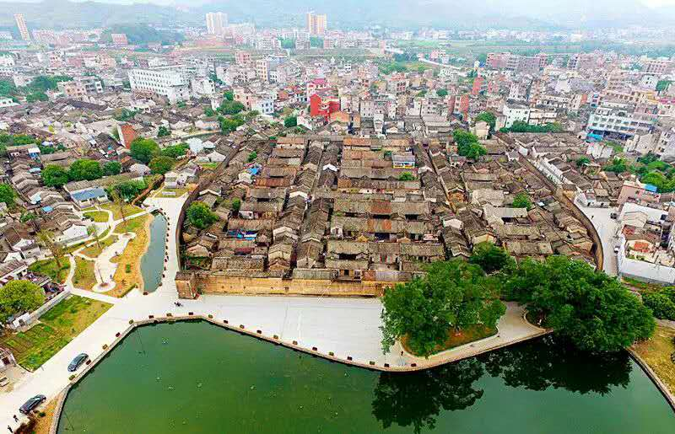
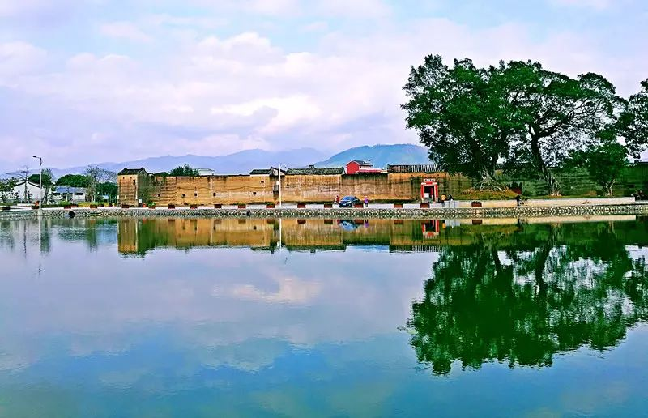
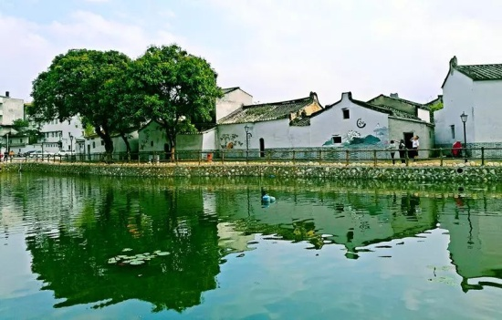
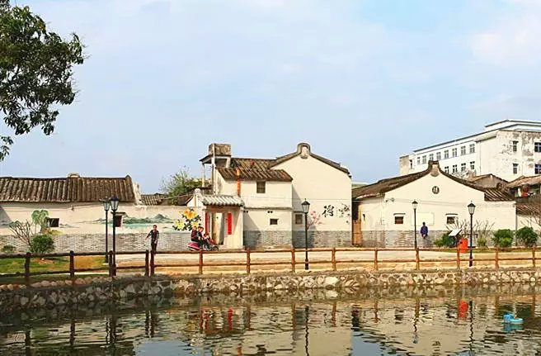
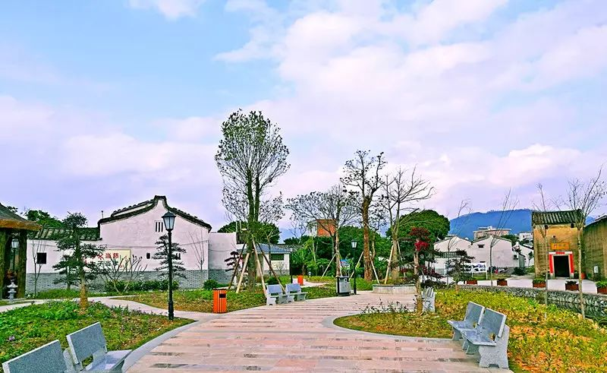
2021丰顺县乡村旅游
旅游点介绍
旅游点1：
种玊上围
中国古村落--种玊上围，是广东省文物保护单位，位于丰顺县汤南镇新楼村，人称西门古寨，古寨于康熙八年建成（公元1652年-公元1670年），历经18个春秋竣工。其建筑结构独特，布局新奇，面积18000多平方米，寨墙根据36天干、72地支，共108板块围筑而成，呈蟹形，墙体每幅宽高均6米，厚0.5米，有三个大门，每座门楼的大门板厚达五寸，城墙四角各建一两层碉堡，是一座集厅、祠、院、堡、居为一体的城堡式古建筑。南门外有五株参天古榕，代表着从这里走出的五位举人。近年来，经我县美丽乡村建设的大力推进，这座古寨又焕发出新的风采和活力。
精品线路推荐
03

Slide 5
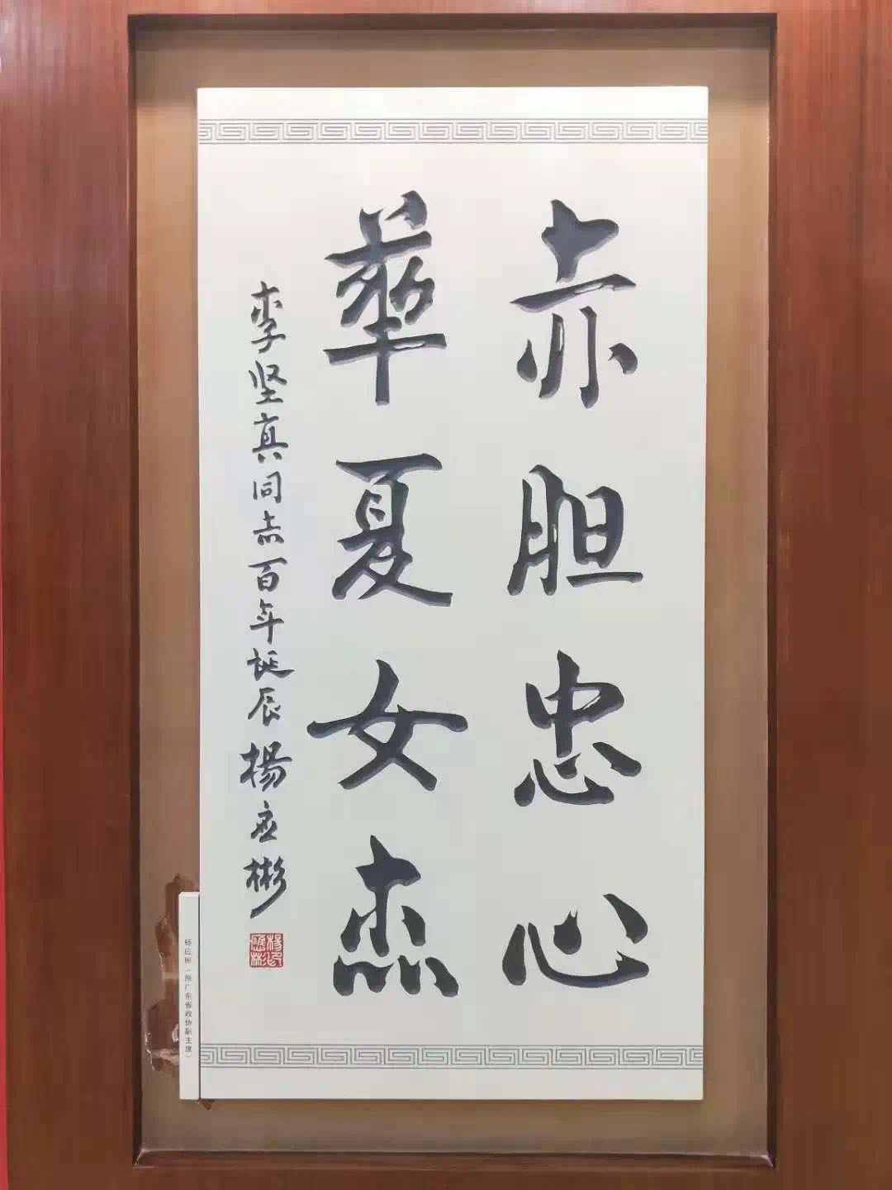
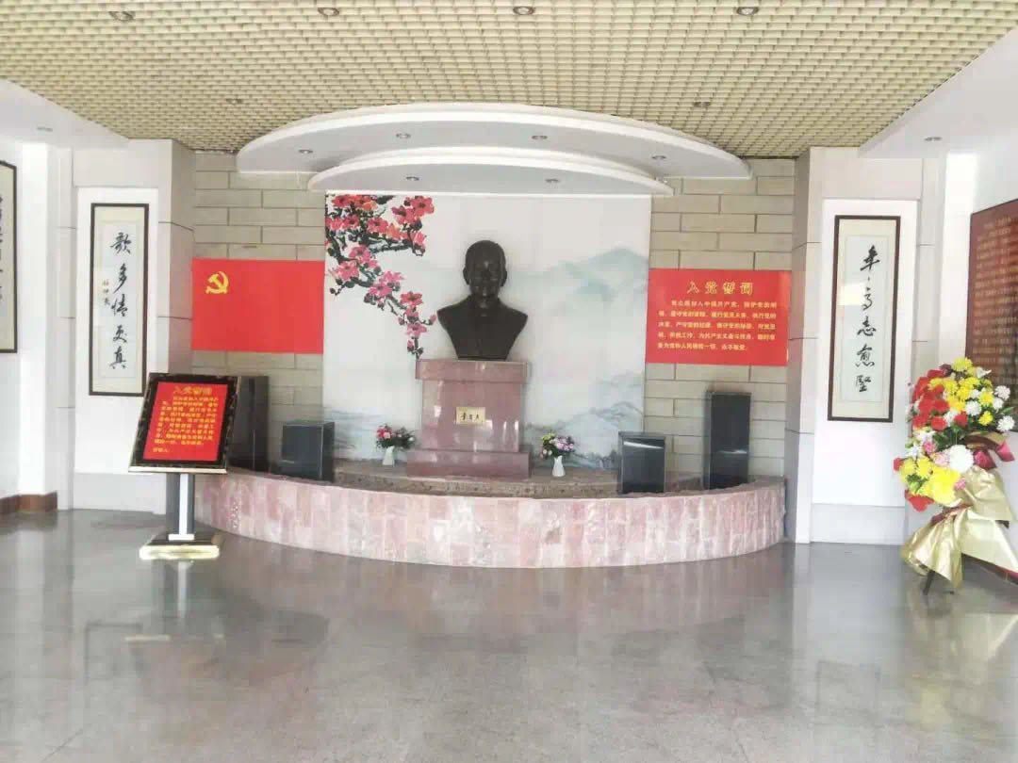
2021丰顺县乡村旅游
旅游点介绍
旅游点2：
坚真纪念馆
为纪念李坚真大姐的光荣事迹，我县于2007年初建成坚真纪念馆并对外开放。该馆展出了李坚真不同时期的图片、照片和文字材料，详细而生动地介绍了李坚真战斗的一生，光辉的一生。同时还在2013年增设主题为“颂坚真正气、扬廉洁清风”的坚真廉洁操行馆，采用全息数码场景表现形式，以再现李坚真廉洁奉公、执政为民的高尚风范。
精品线路推荐
04

Slide 6
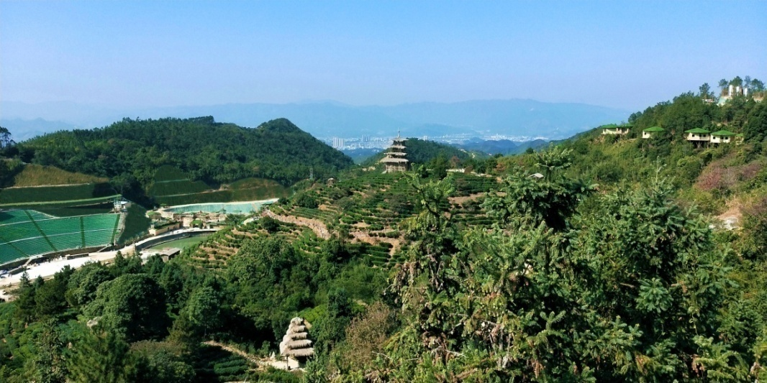
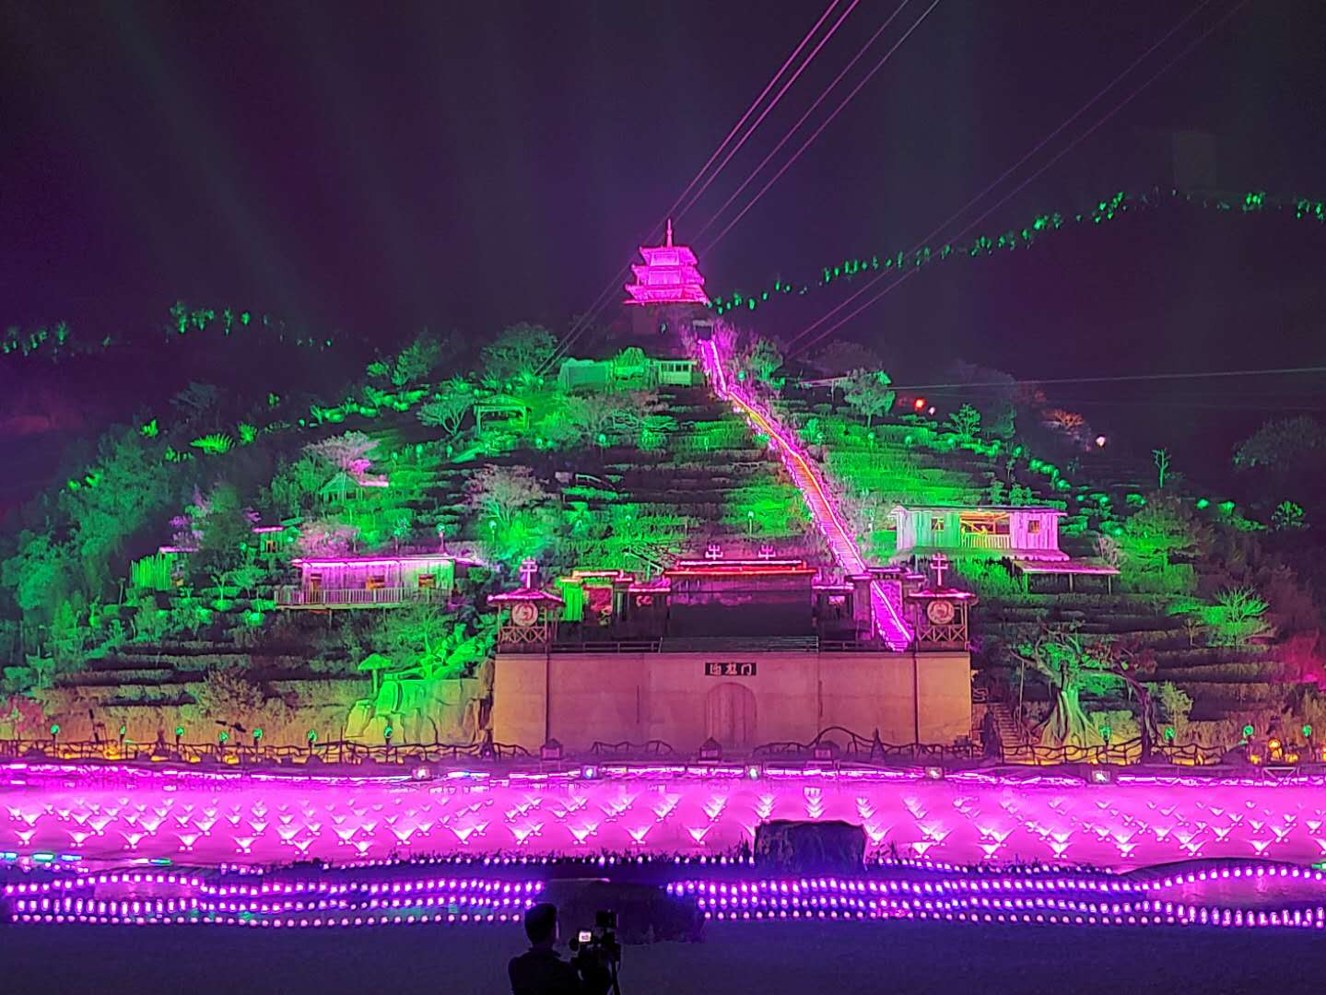
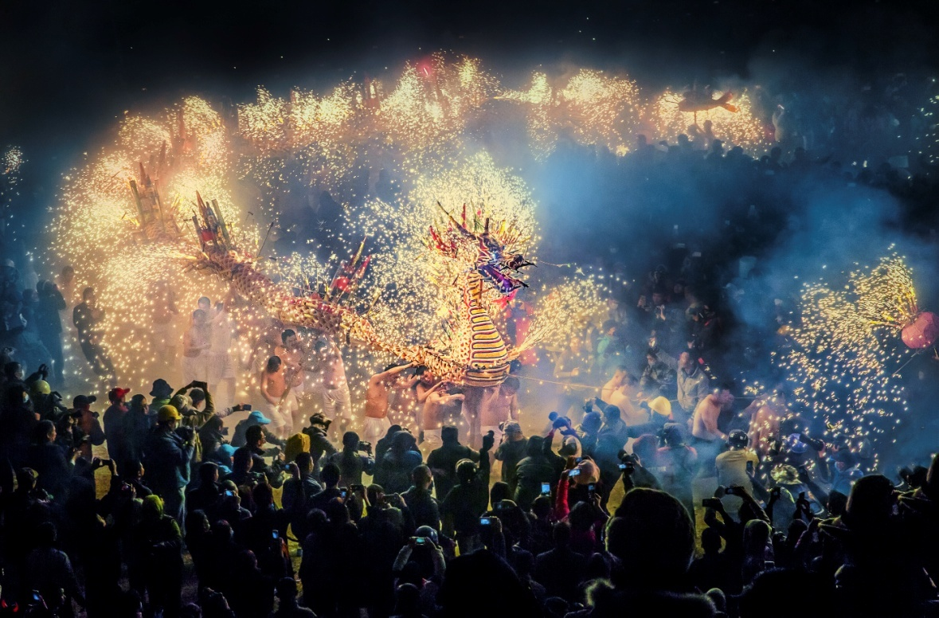
2021丰顺县乡村旅游
旅游点介绍
旅游点3：
大宝山温泉旅游度假区
大宝山温泉旅游度假区是一个以乡野文化为主题，集休闲、养生、娱乐、度假及温泉住宿为一体的大型综合性旅游度假区。大宝山火龙剧场以大宝山生态茶园广阔、多层次的自然山水为舞台，以国家级非物质文化遗产“埔寨火龙”及其广为流传的民间传说为蓝本和文化内核，结合光、电、影勾画蕴染出一幅活态生香的千年客潮原生态生活图。预约热线： 0753-6363333
精品线路推荐
05

Slide 7
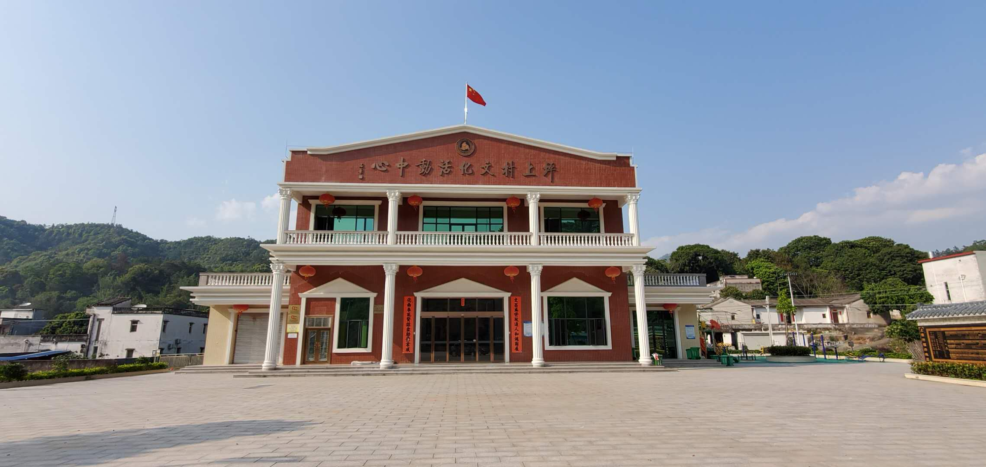
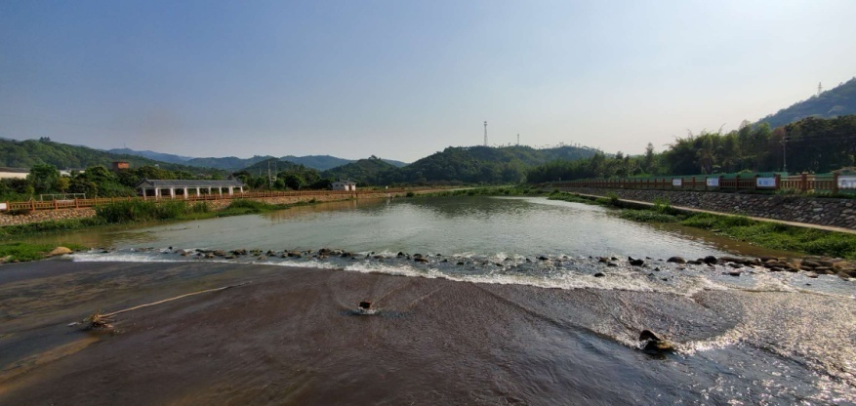
2021丰顺县乡村旅游
旅游点介绍
旅游点4：
下村美丽乡村
下村位于丰顺县汤坑镇，X955线两侧，是县重点打造的美丽乡村。近年来，该村健身步道、休闲广场、旅游公厕等配套设施相继完善，通村公路已铺上平整沥青，宽敞平坦，两侧村民住房错落有致，绿茵花木争奇斗艳。漫步在大溪背河坝堤岸，聆听清脆悦耳的水声，远处群山青翠欲滴，近处客家民居青砖黛瓦，颇有“两山排闼送青来，三水护田将绿绕”的意境。村落与龙归寨瀑布旅游风景区相隔不远，可以作为通往景区沿途的服务点、观赏点。
精品线路推荐
06

Slide 8
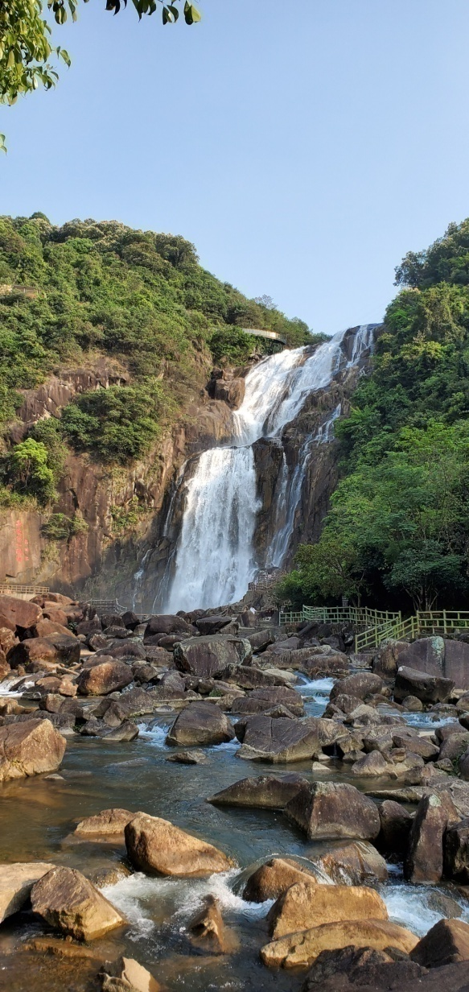
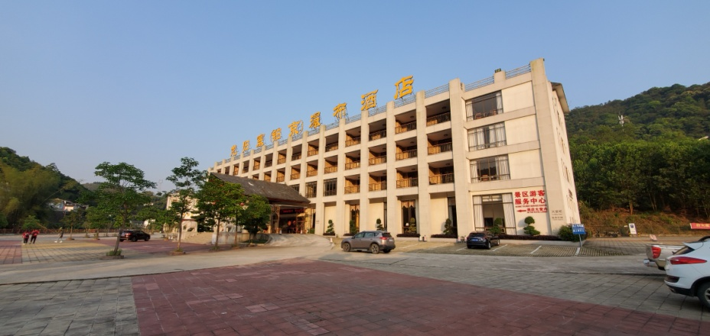
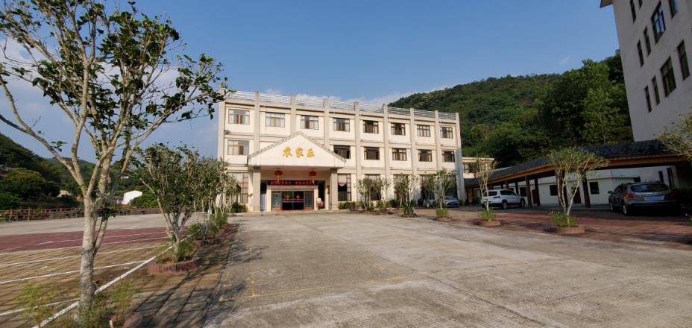
2021丰顺县乡村旅游
旅游点介绍
旅游点5：
龙归寨瀑布景区
龙归寨瀑布位于汤坑镇东联横东村，距县城10公里，被誉为“广东省黄果树瀑布”、“粤东第一瀑布”。飞瀑落差为115米，宽度62米，集雨面积达到40平方公里。龙归寨瀑布属于峡谷型三叠瀑布，飞流而下似彩练，气势恢宏，气象万千，飞珠溅玉，水雾缥缈，如梦似幻，景区内有龙归寨瀑布酒店，集中西餐饮、住宿、会议、娱乐、休闲、特产超市于一体。预约热线：0753-6686888
精品线路推荐
07

Slide 9
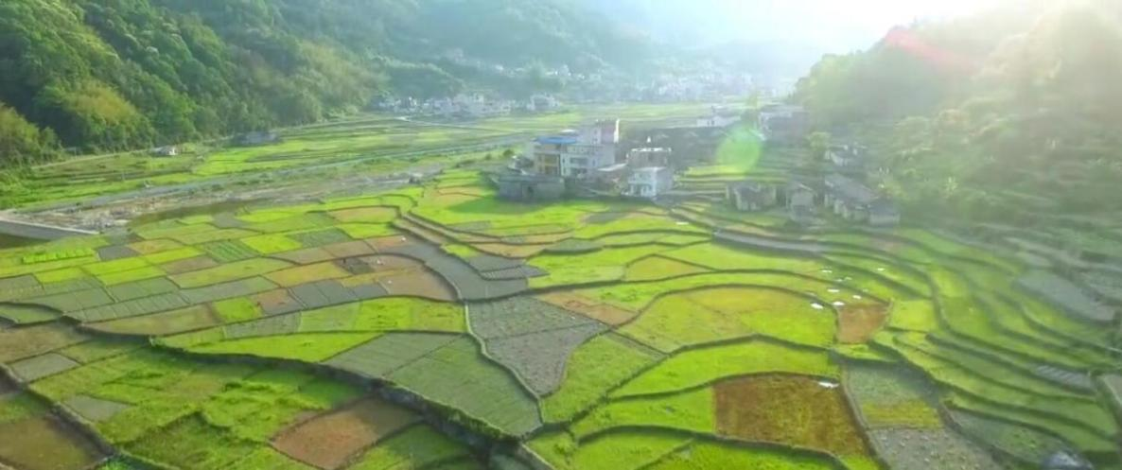
2021丰顺县乡村旅游
旅游点介绍
旅游点6：
滩良村
滩良村位于丰顺县八乡山镇。交通便利、路网发达。省道S228线穿境而过，距离大丰华高速公路汤西出口仅15公里。这里是东江苏维尔政府的诞生地、中国工农红军第十一军军部成立旧址（红十一军军史馆）、中国工农红军第十一军政治部旧址（君裕楼）。滩良村不仅红色文化底蕴深厚，而且生态优美，水资源丰富，有“八龙会水”之称，具备规划开发红色旅游和生态旅游产业的独特禀赋。2019年9月24日，滩良村上榜2018年广东省“民主法治示范村（社区）”创建单位名单。2017年10月17日，广东省爱国卫生运动委员会授予滩良村第一批广东省卫生村称号。
精品线路推荐
08

Slide 10
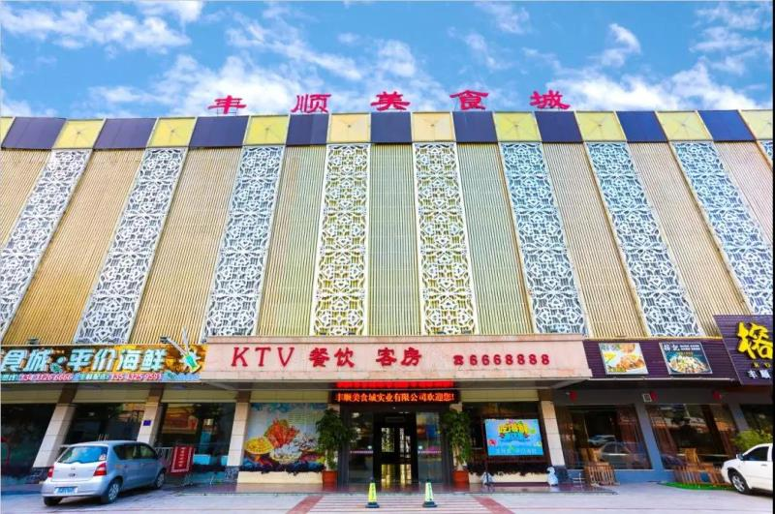
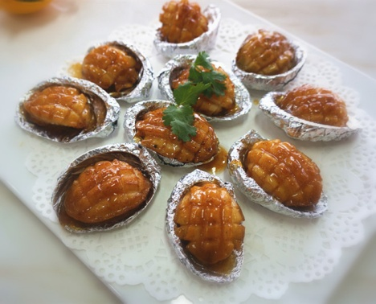
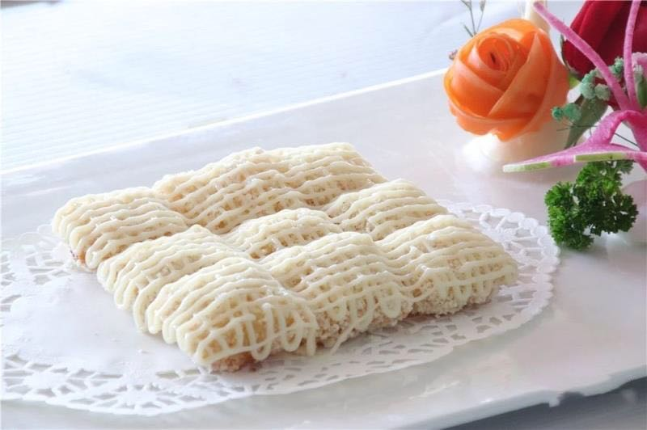
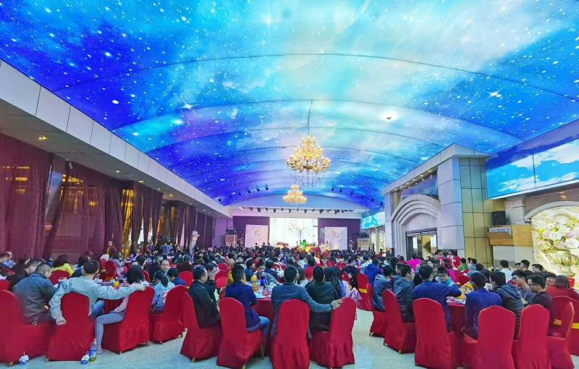
2021丰顺县乡村旅游
美食点介绍
美食点1：
丰顺美食城
丰顺美食城位于丰顺县城，汶水河畔。美食城集客家文化与客家美食为一体，以烹饪客家菜最为有名，地道农家风味提倡绿色消费，崇尚健康饮食。用完餐后，沿着榕江河堤漫步，欣赏江景，到风度街逛街购物，坚真纪念馆看看，充实又不失乐趣！订餐热线：0753 - 6668888
精品线路推荐
09

Slide 11
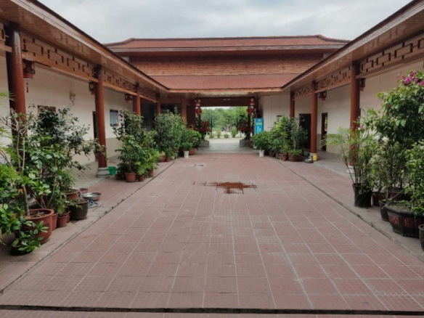
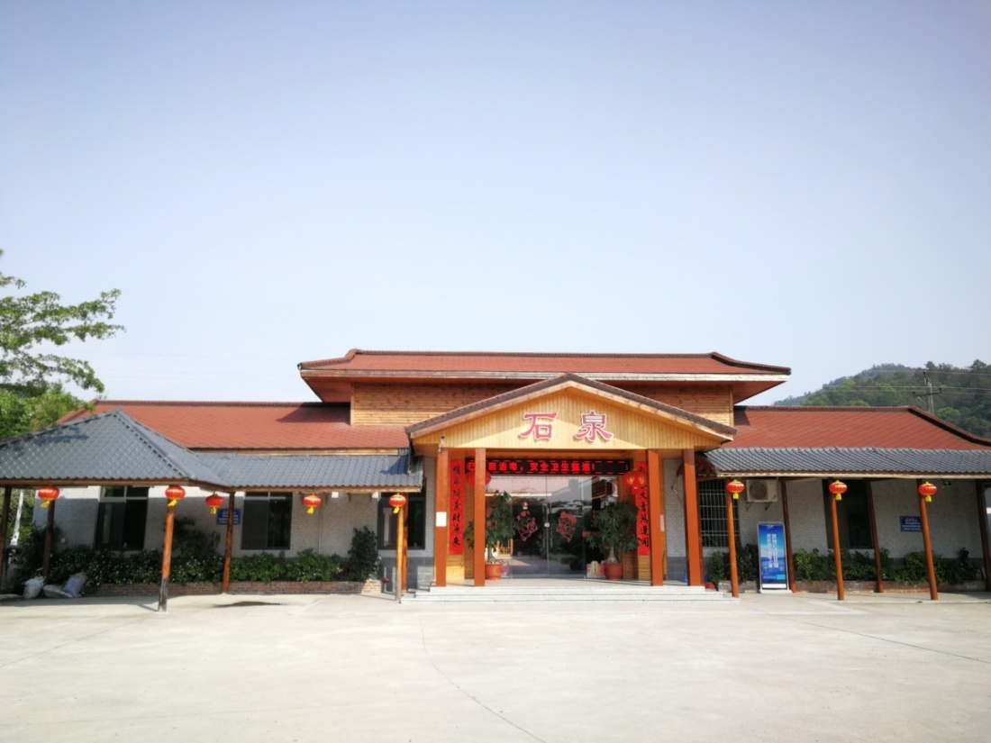
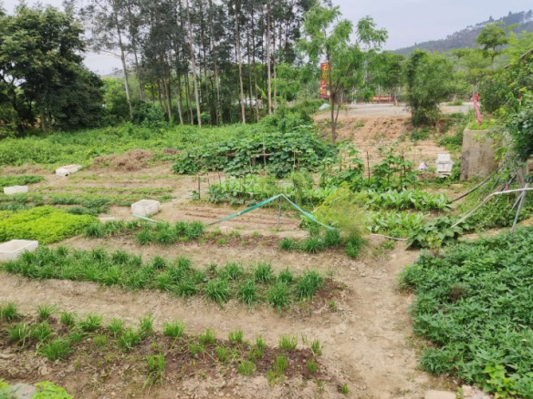
2021丰顺县乡村旅游
美食点介绍
美食点2：
石泉农庄
石泉农庄位于金贵大道中段，距离丰顺高速收费站5分钟，县城15分钟的车程，苦笋煲、芋横煲、炒苦脉皮、溪黄鲫鱼汤......食材新鲜又地道，制作出的客家佳肴深受顾客喜欢。在这里既能吃到鲜美的客家菜，又能品尝到潮味。订餐热线：0753-6632734
精品线路推荐
10

Slide 12
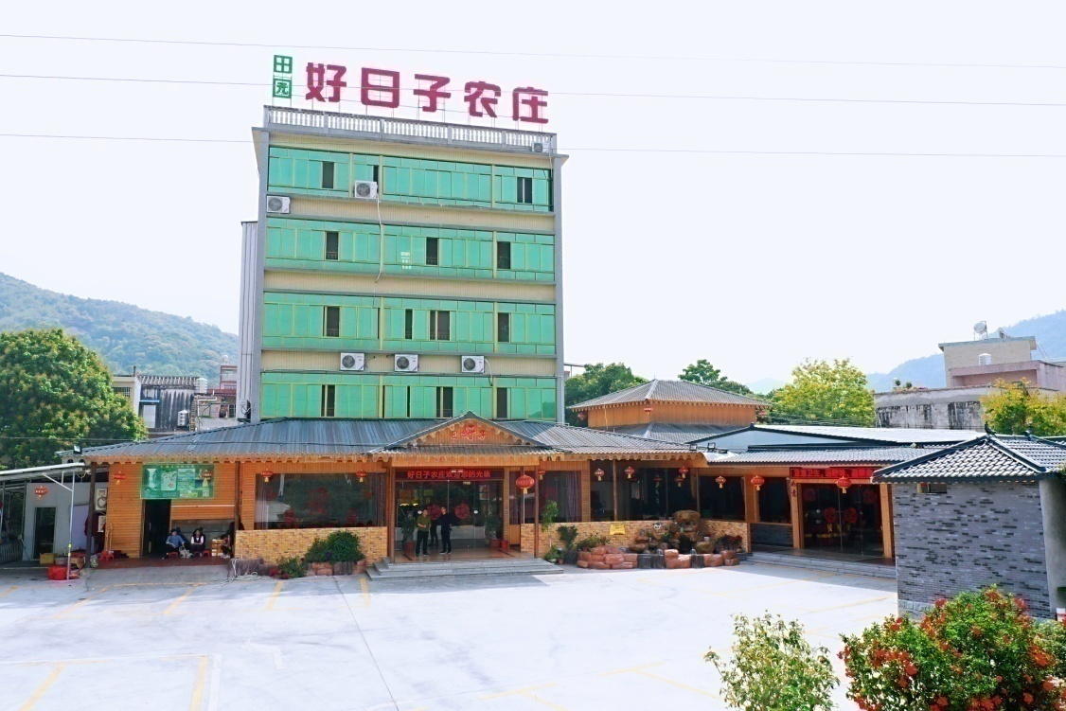
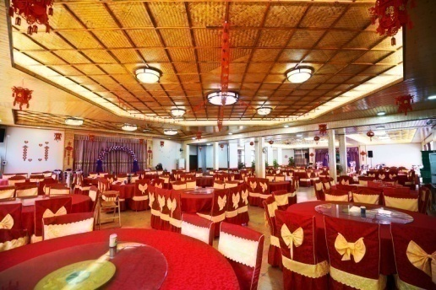
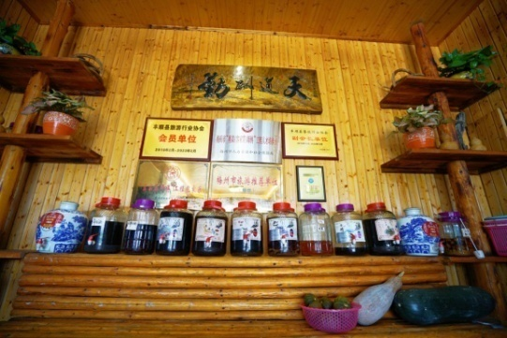
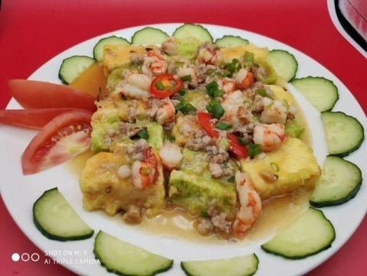
2021丰顺县乡村旅游
美食点介绍
美食点3：
田园好日子农庄
田园好日子农庄位于金贵大道东150米，上榜梅州市首批“客家菜师傅”工程农家乐，梅州市旅游推荐单位名单，获梅州“三星级农家乐”等荣誉称号，菜肴以农家本地菜为主，同时经营粤菜及家常特色菜肴。鲍汁客家豆腐、木桶牛肉、蜂蛹饭、煎薯粄、炒面线等特色菜品深受顾客欢迎。订餐热线：0753-6666229
精品线路推荐
11

Slide 13
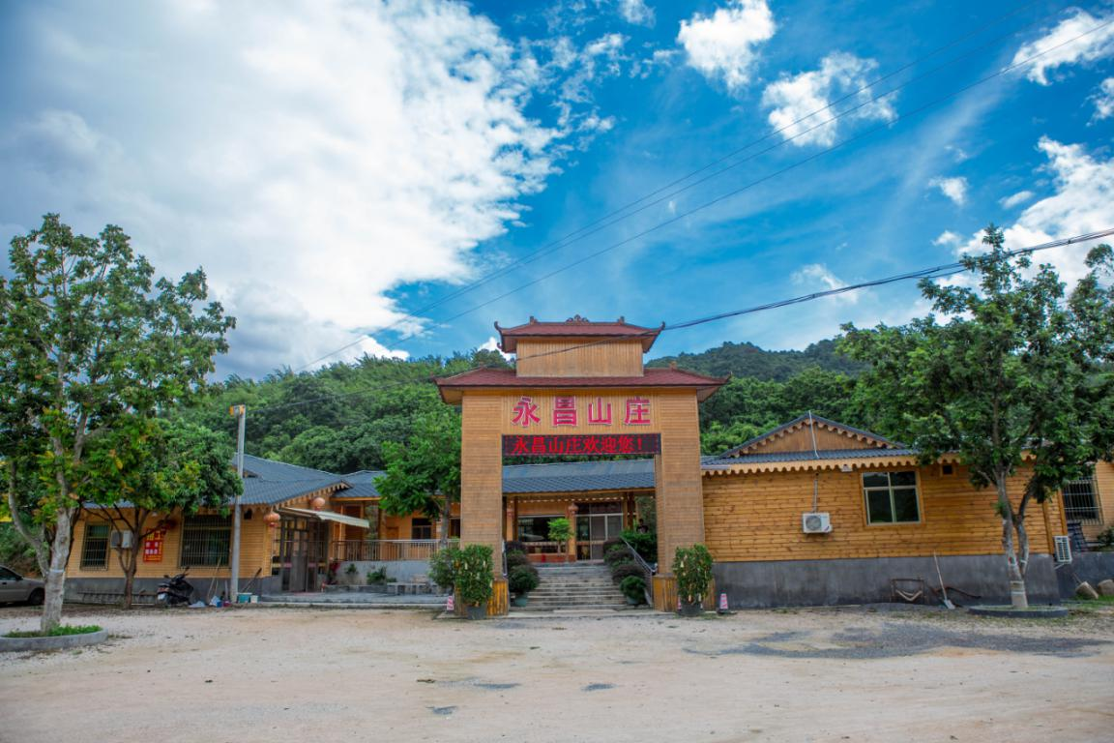
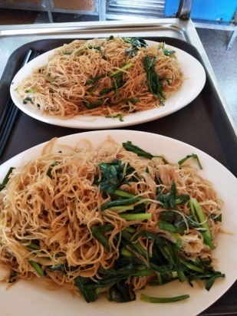
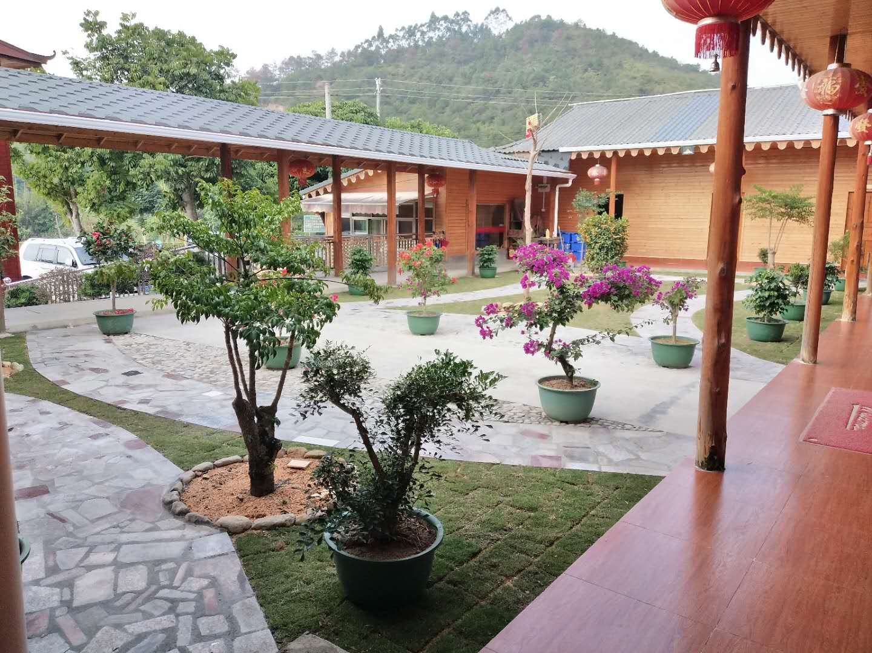
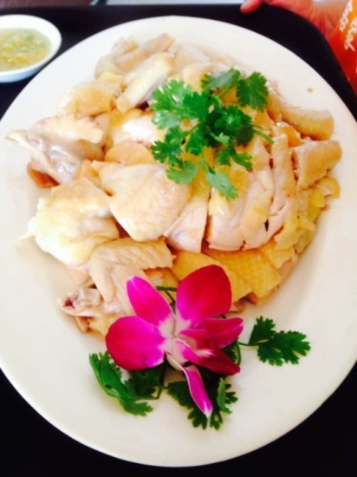
2021丰顺县乡村旅游
美食点介绍
美食点4：
永昌山庄
永昌山庄位于金贵大道，背倚郁郁葱葱的丛林，竹子搭建的建筑风自成一格，让车旅劳顿的客人心旷神怡，真正得到心灵的放松。订餐热线：0753-6682008
精品线路推荐
12

Slide 14
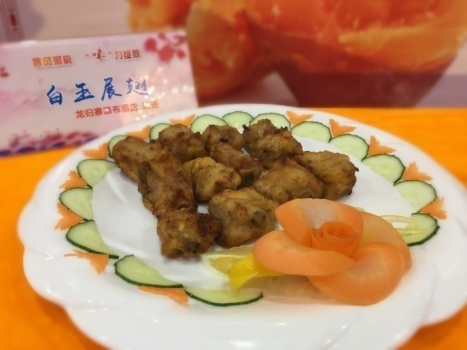
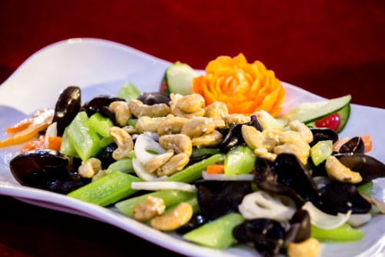
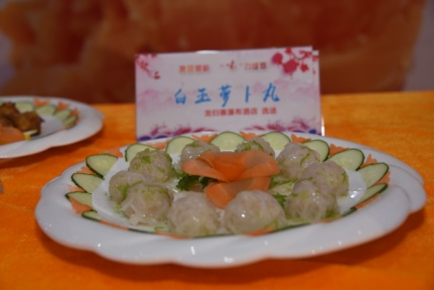
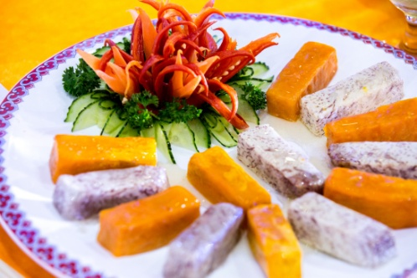
2021丰顺县乡村旅游
美食点介绍
美食点5：
龙归寨瀑布景区农家乐
龙归寨瀑布景区农家乐以经营农家乐土菜为主，让您尝享美味客家菜肴，客家园蹄，鲍汁莲藕，金牌蒜香骨，白王萝卜丸等经典菜色，讲究原汁原味的鲜香，细节处体现大厨真功夫，是不能错过的美味佳肴。订餐热线：0753-6686888
精品线路推荐
13

Slide 15
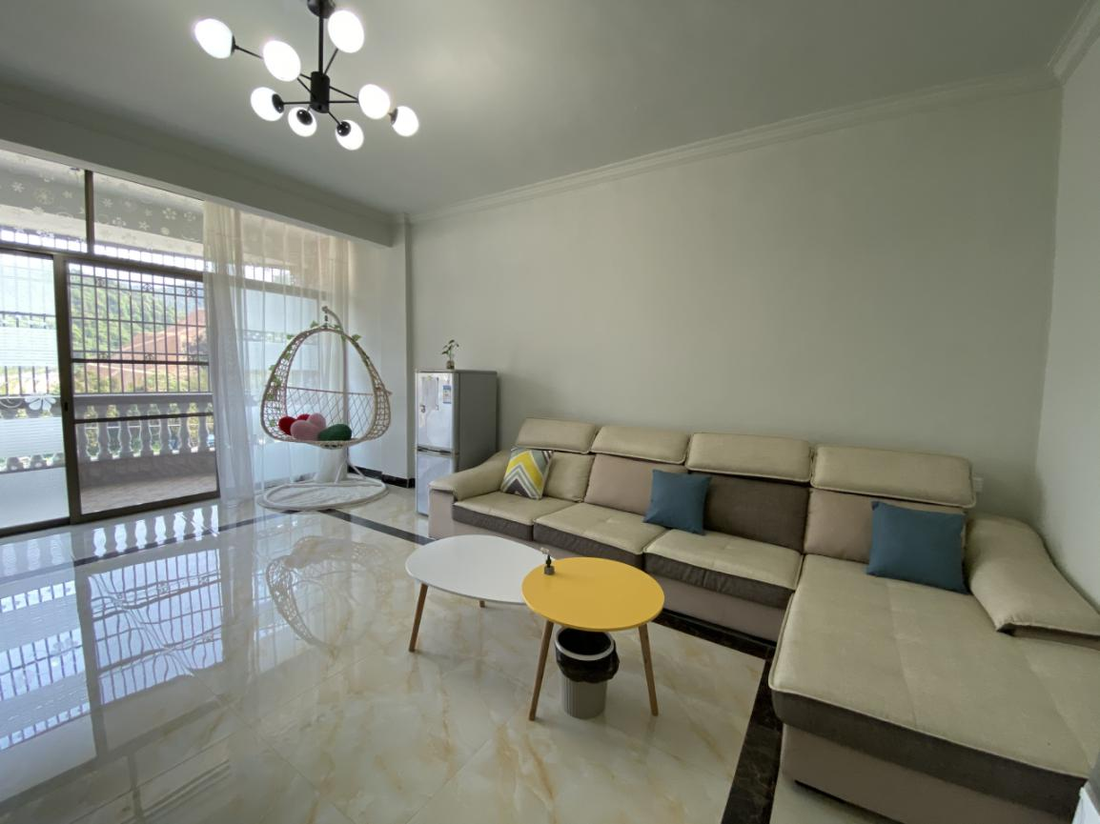
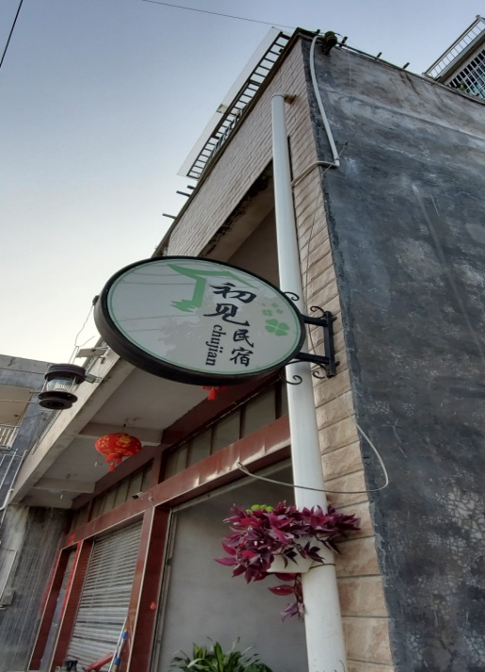
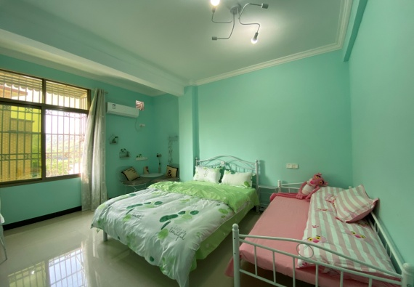
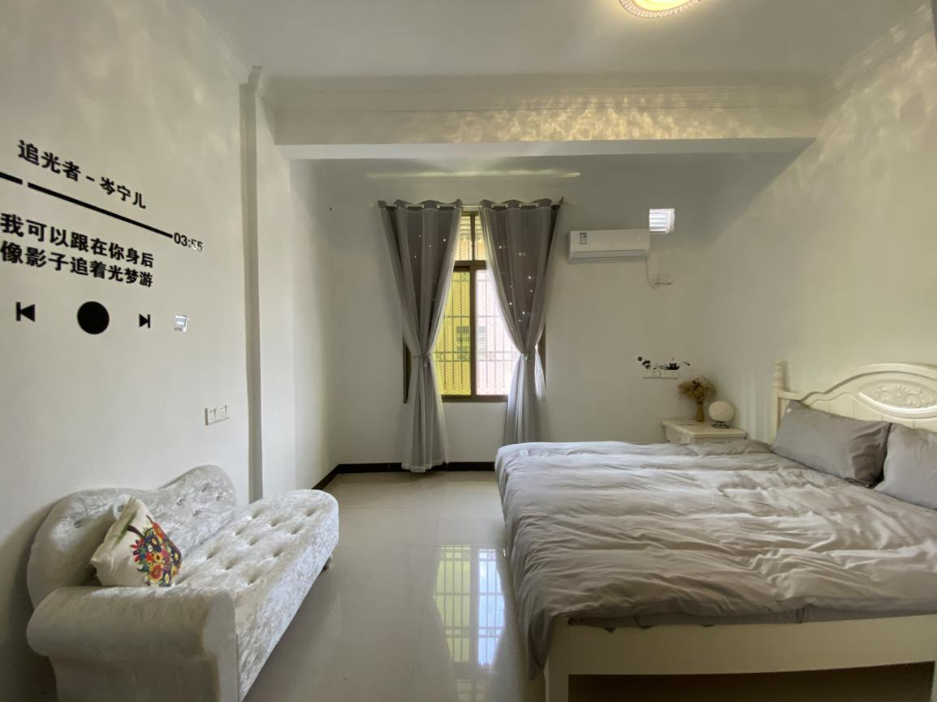
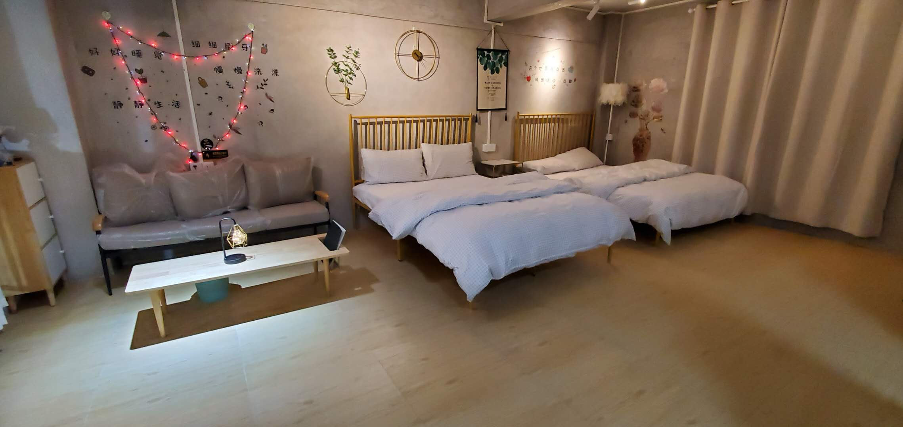
2021丰顺县乡村旅游
住宿点介绍
住宿点1：
初见民宿
初见民宿，映入眼帘，豁然开朗，阳台摆满女主人精心栽培的植物，风格独特的小花盆，娇艳欲滴的鲜花和阳台外一望无际的田野相映成辉，让人好不惬意。每个房间都通透敞亮，别致小吊灯、柔软舒适的大床、刷成粉色绿色蓝色白色的墙壁，游客可以自主选择适合自己的主题房间。
地址：丰顺县汤坑镇金贵大道东秀红绿灯路口 订房热线：19902598740
精品线路推荐
14

Slide 16
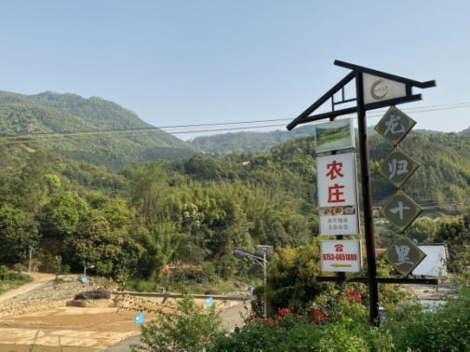
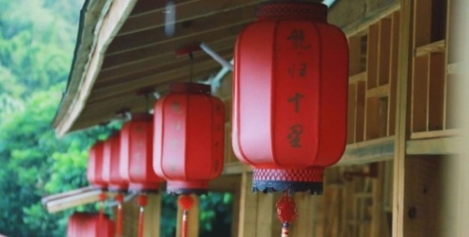
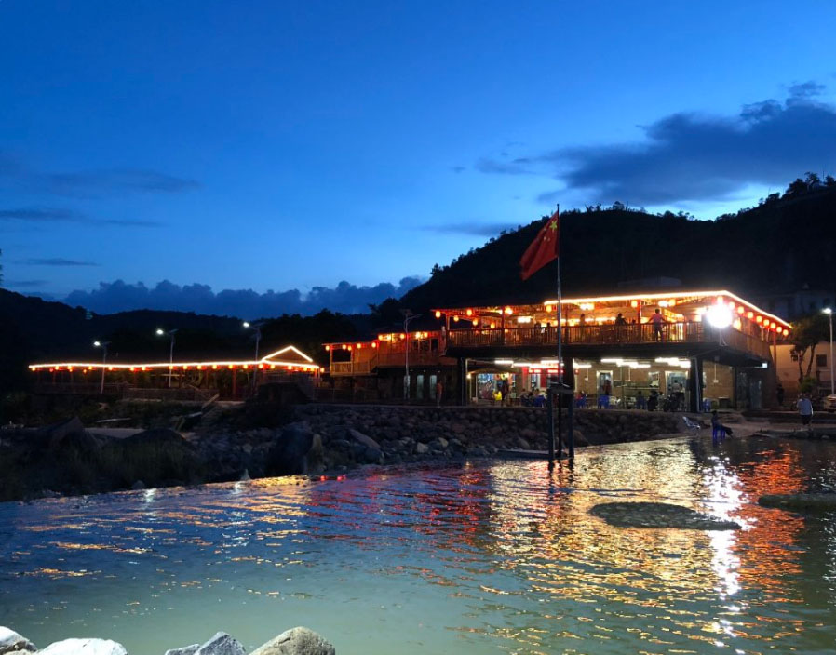
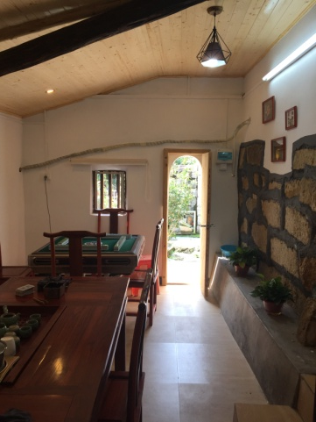
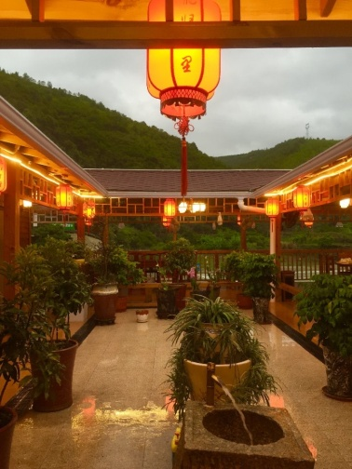
2021丰顺县乡村旅游
住宿点介绍
住宿点2：
龙归十里
龙归十里位于汤坑镇横东村，距离县城15分钟车程，是依托县城温泉、龙归寨等一批旅游景区带动的特色民宿。在宽阔的停车场走出车门，映入眼帘的是古香古色的木屋，走进木屋眺望，流淌清水、奇岩怪石、翠绿林木等尽收眼底。休闲午后，还可以在此处游泳戏水、摸鱼虾、捡奇石，赏古屋。这里有世外桃源的美景，有远离喧嚣的惬意，是寻找清净的绝佳好地。
精品线路推荐
15

